Slide 1
eTwinning u školama sadašnjosti i budućnosti
Tea Režek
Nacionalna služba za podršku eTwinningu, Agencija za mobilnost i programe Europske unije
Suzana Hitrec
eTwinning ambasadorica

Slide 2
Osnovne informacije o eTwinningu
ŠTO:
Online platforma za suradnju odgojno-obrazovnih ustanova
ZA KOGA:
Nastavno osoblje, stručni suradnici, ravnatelji
ŠTO NUDI?
Platforma za komunikaciju, razmjenu iskustava i različitih materijala
Mogućnosti stručnog usavršavanja
Platforma s ugrađenim alatima za provedbu virtualnih projekata
STRUČNO USAVRŠAVANJE
VIRTUALNI PROJEKTI
UMREŽAVANJE
Notes:
URF (Unique Registration Facility)
ECAS (European Commission Authentication System)
Registracija traje otprilike 10-15 minuta

Slide 3
eTwinning Hrvatska u brojkama
8415 registriranih korisnika
1654 vrtića i škola
3444
projekta

Slide 4
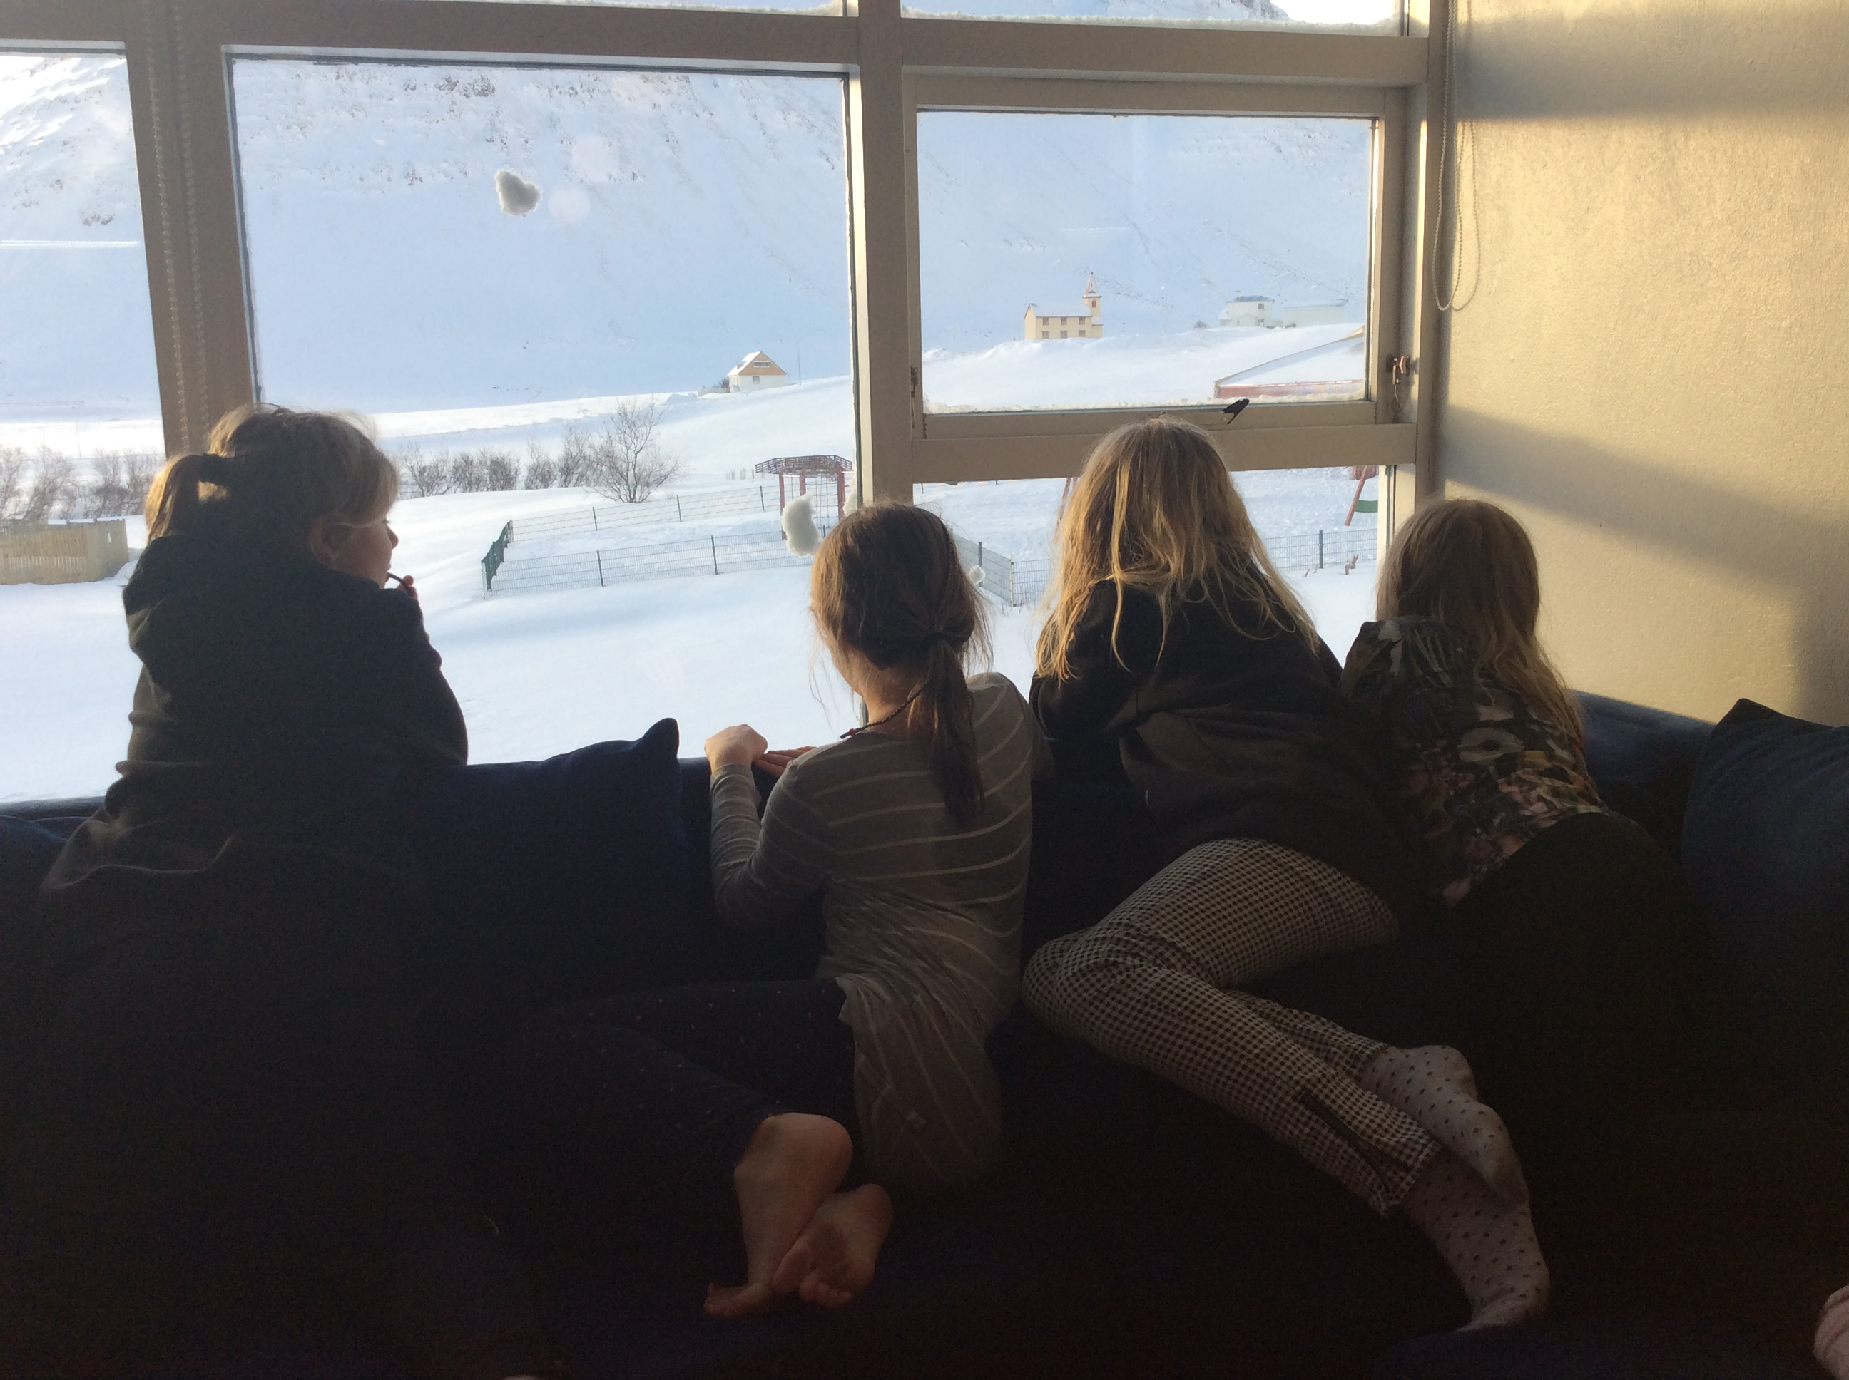
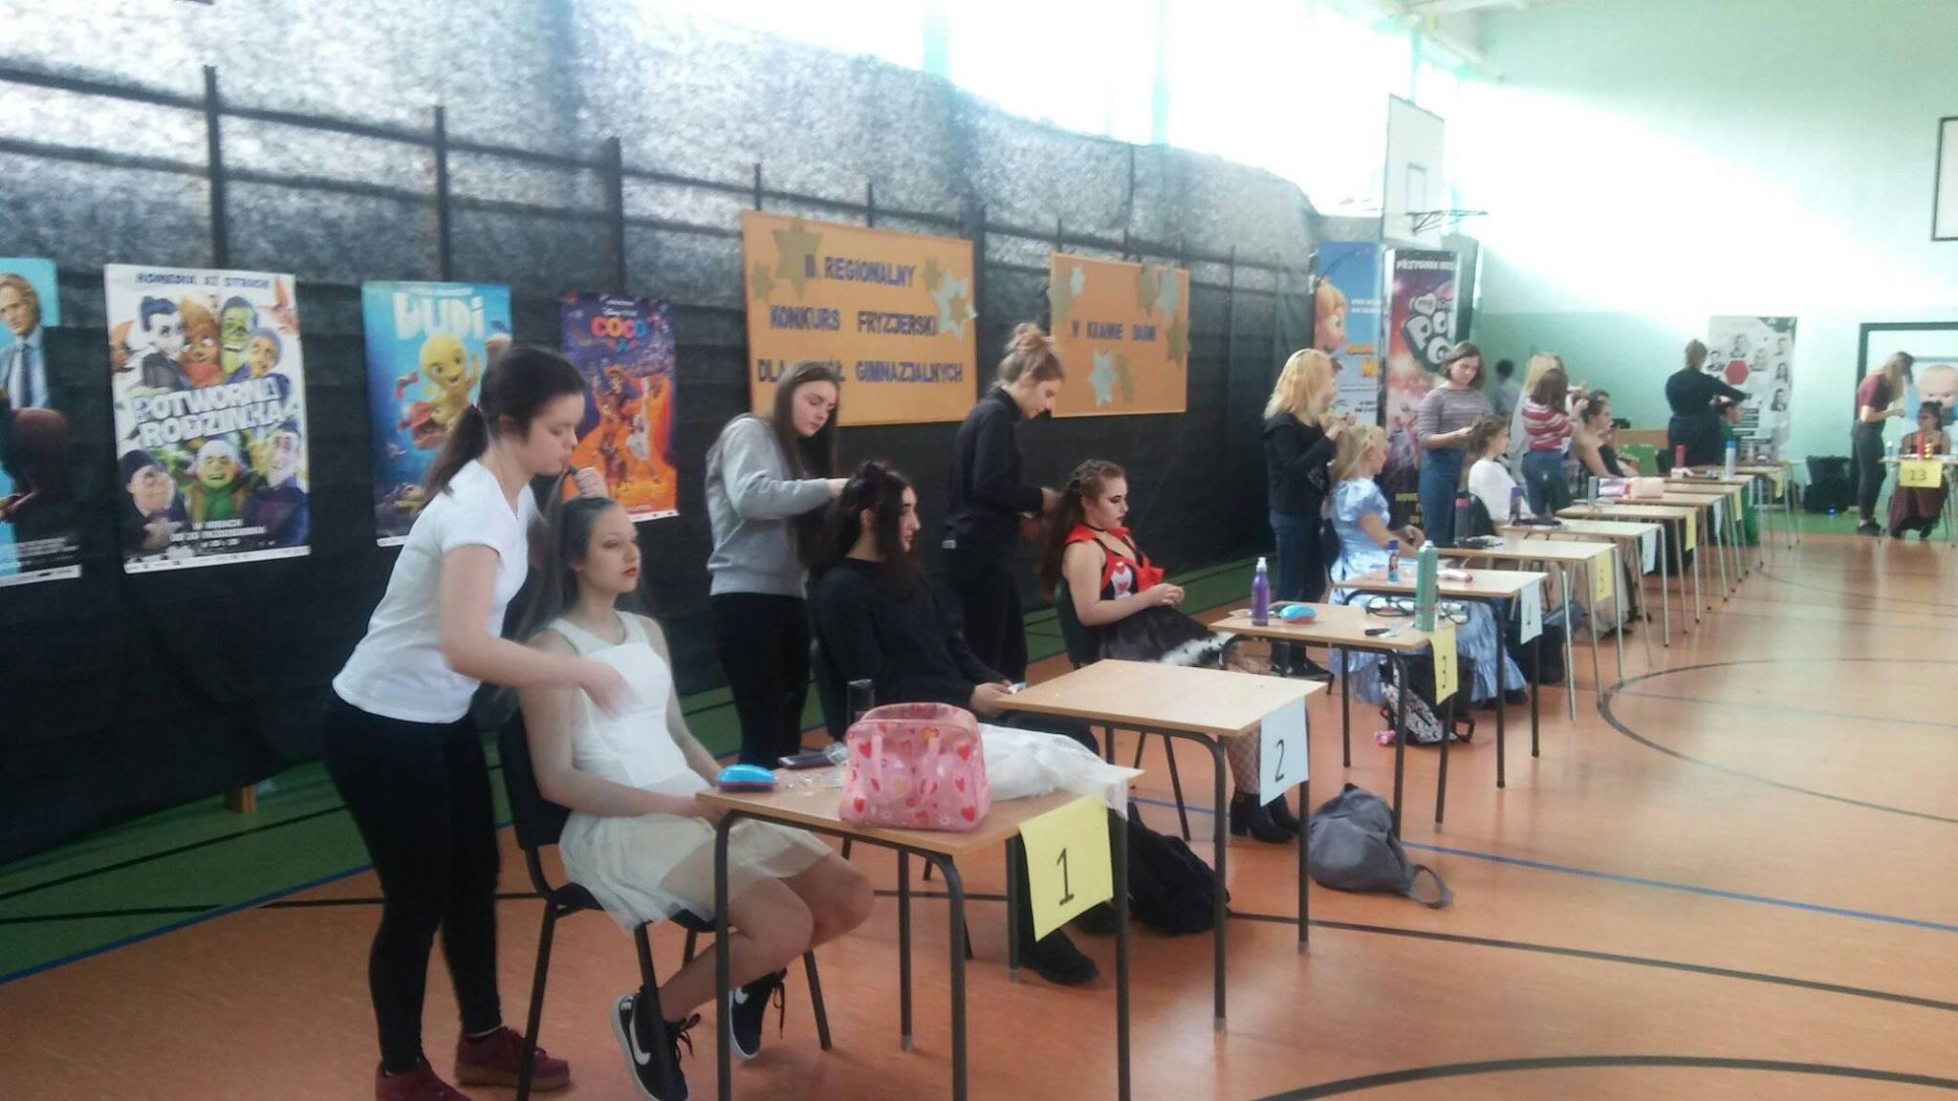
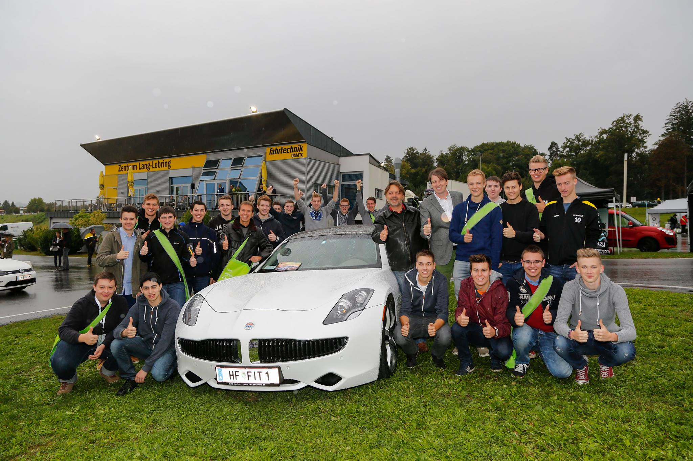
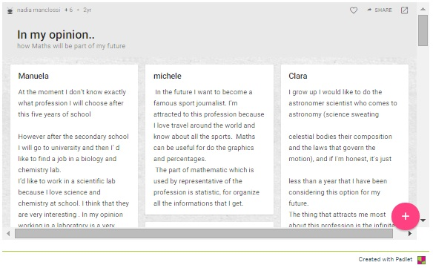
Primjeri eTwinning projekata
Express yourself with your hairstyle
Snapshot of Europe 2018
Green Car Sharing Longtime Field Test
Math in my future profession

Slide 5
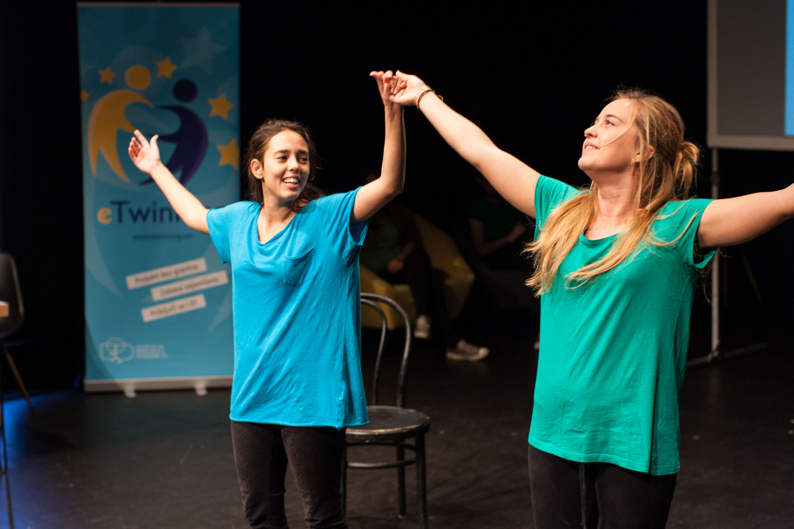
KAKO BISTE OPISALI ŠKOLU BUDUĆNOSTI?
PollEv.com/tearezek325

Slide 6
Zašto eTwinning?
Zadovoljstvo učenja novih vještina u poticajnom okruženju
– suradnja s europskim kolegama daje entuzijazam i samopouzdanje
Suradnja s kolegama koji slično razmišljaju
Kontinuirani profesionalni razvoj
Promjena načina poučavanja
– učenje na zabavniji način
– projektni rad motivira jer predstavlja novi izazov

Slide 7
Prednosti za učenike
Pozitivna strana interneta i tehnologije – uče tehnologiju koristiti u obrazovne svrhe
Privatnost
Razvoj kritičkog mišljenja i vještina rješavanja problema
Komunikacijske vještine i timski rad

Slide 8
eTwinning za korisnike-tri razine
Javni portal eTwinning (nije potrebna registracija)
eTwinning Live (profil korisnika)
TwinSpace (pregled projektnih aktivnosti)

Slide 9
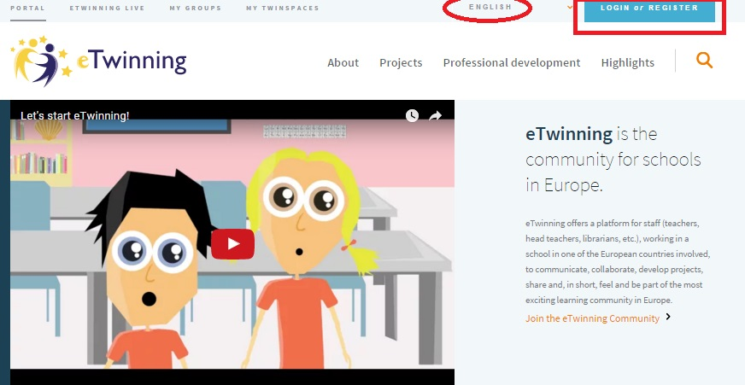
Portal eTwinning
www.etwinning.net

Slide 10
eTwinning Live – čemu služi?
Što omogućuje?
Umrežavanje s kolegama u inozemstvu, razmjena iskustava i materijala
Pregled i sudjelovanje na stručnim usavršavanjima
Traženje partnera i pokretanje online projekata

Slide 11
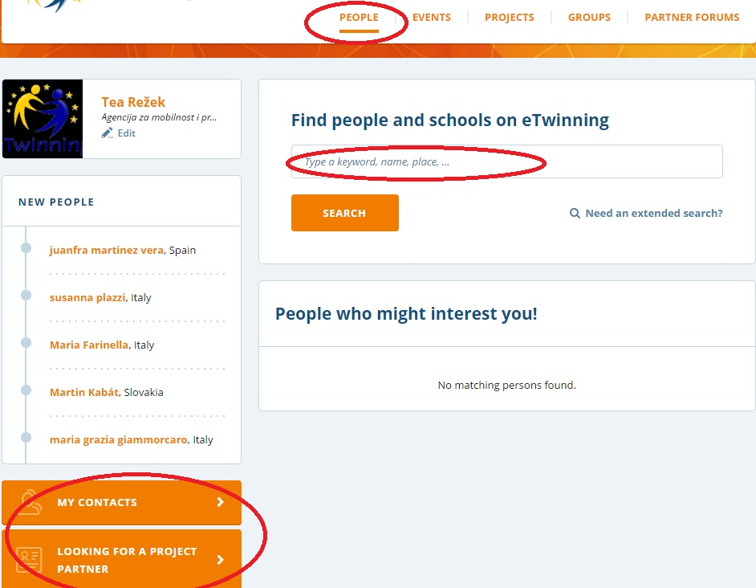
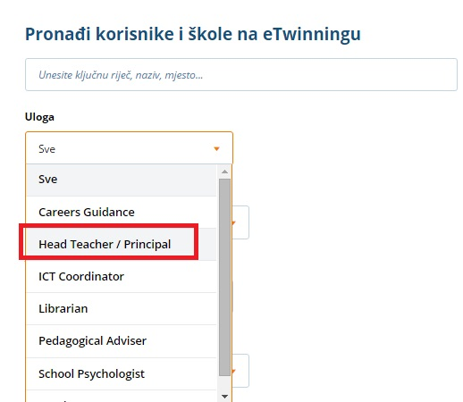
Umrežavanje - eTwinning Live
PRETRAGA KORISNIKA I PROJEKATA
Prema ključnim riječima, predmetima, zemlji, itd.
Kontaktiranje kolega sa sličnim interesima
Priključivanje postojećim projektima ili pokretanje vlastitih
Fleksibilnost tema, trajanja projekta, obima aktivnosti

Slide 12
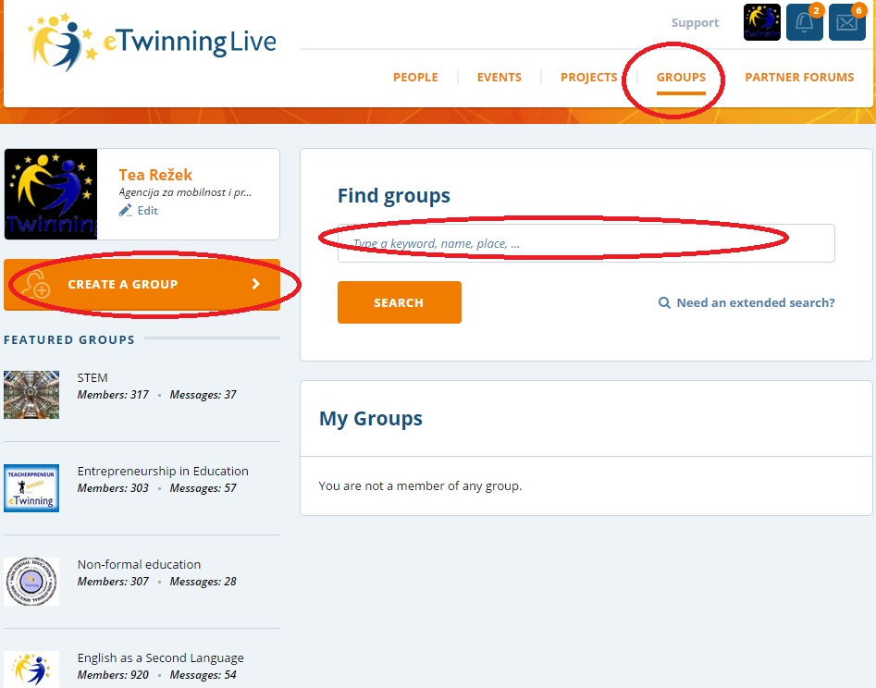
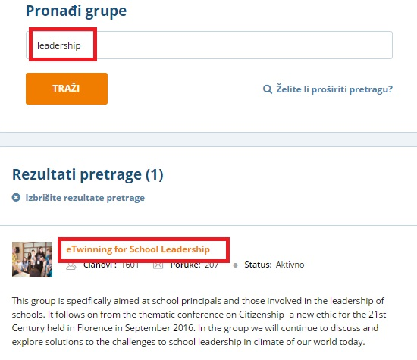
Umrežavanje - eTwinning Live
GRUPE
Priključivanje i otvaranje novih grupa za raspravu o različitim temama
Razmjena iskustava s ostalim korisnicima

Slide 13
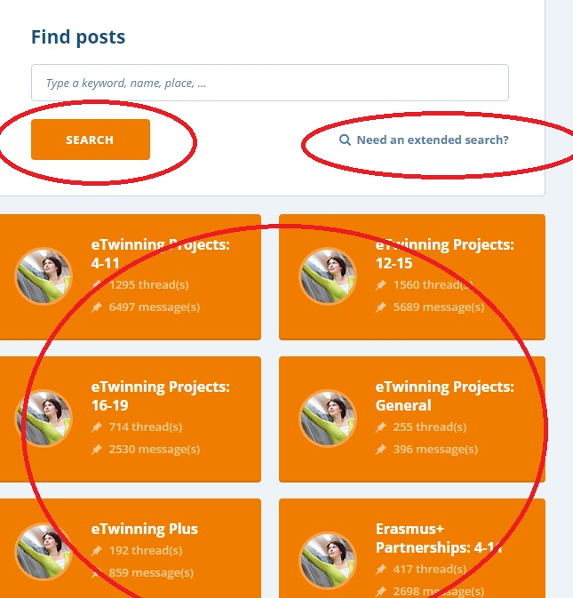
Umrežavanje - eTwinning Live
PARTNERSKI FORUMI
Objava „oglasa” za traženje partnera
Pretraga postojećih oglasa po ključnim riječima i kategorijama

Slide 14
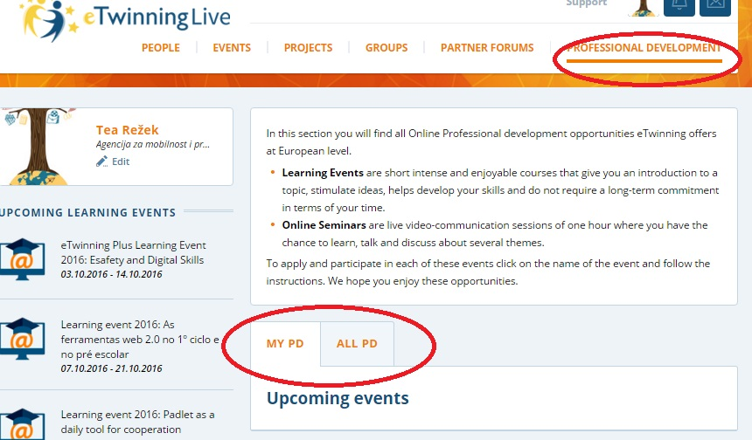
Stručna usavršavanja putem interneta - eTwinning Live
MREŽNE EDUKACIJE (LEARNING EVENTS)
Trajanje dva tjedna
Interakcija među korisnicima
Različite teme
Potvrde o sudjelovanju (% izvršenih zadataka)
ONLINE SEMINARI
Trajanje do 60 minuta
Različite teme

Slide 15
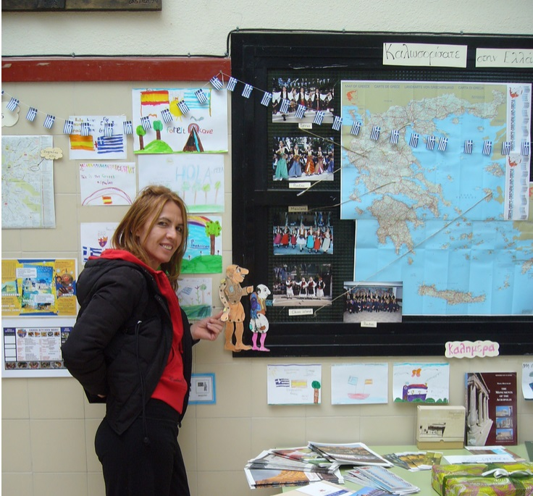
Stručna usavršavanja u inozemstvu – eTwinning mobilnosti
MEĐUNARODNE RADIONICE, SEMINARI ILI KONFERENCIJE
Trajanje 3-4 dana
Natječaji se objavljuju na www.etwinning.hr, rubrika Natječaji
Moguća individualna prijava – jednostavni Google obrazac
Bez potpisa i pečata, potrebna samo suglasnost ravnatelja
Okvirni kalendar mobilnosti u sljedeće dvije godine i način prijave: http://www.etwinning.hr/hr/obavijesti/okvirni-kalendar-etwinning-mobilnosti-u-2017-i-2018-godini/

Slide 16
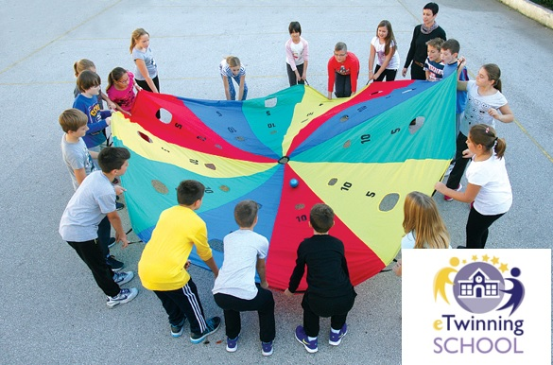
eTwinning škole
40 HRVATSKIH ODGOJNO-OBRAZOVNIH USTANOVA DOBITNICA
FORMALNI UVJETI NATJEČAJA
ustanove su morale biti prisutne na portalu eTwinning barem dvije godine
s barem dva djelatnika registrirana na portalu te je
barem jednom eTwinning projektu u kojem su sudjelovali trebala biti dodijeljena nacionalna oznaka kvalitete.
Sljedeći natječaj u 2019. godini

Slide 17
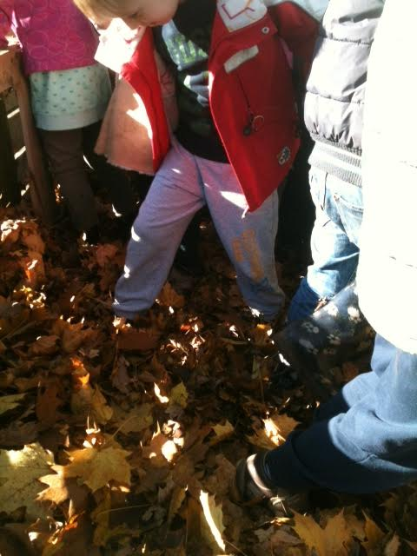
Prenesite vaše aktivnosti i projekte na eTwinning
Međunarodna suradnja, razmjena ideja i materijala
Inspiracija ostalim eTwinnerima
Potencijalni dobitnik oznake kvalitete i nacionalnih/europskih eTwinning nagrada
Nadogradnja projekta s većim brojem partnera

Slide 18
eTwinning – „zagrijavanje” za E+
„testiranje” projektnih ideja – jesu li pogodne za E+ projekt u vašem vrtiću?
nalaženje partnera
„testiranje” partnera u smislu rada na projektu
online komunikacija, dijeljenje materijala istovremeno sa svim partnerima
dodatne mogućnosti usavršavanja (mobilnosti, webinari, mrežne edukacije)
kvalitetna diseminacija – vaš rad vidljiv ostalim odgojno-obrazovnim ustanovama diljem Europe

Slide 19
Nacionalna služba za podršku
Podrška školama i korisnicima
Organizacija stručnih usavršavanja
Promocija eTwinninga
etwinning@mobilnost.hr
eTwinning portal
www.etwinning.net
eTwinning na stranicama AMPEU
http://www.etwinning.hr
Facebook: Erasmus+ i eTwinning Hrvatska
YouTube kanal: eTwinning Hrvatska

Slide 20
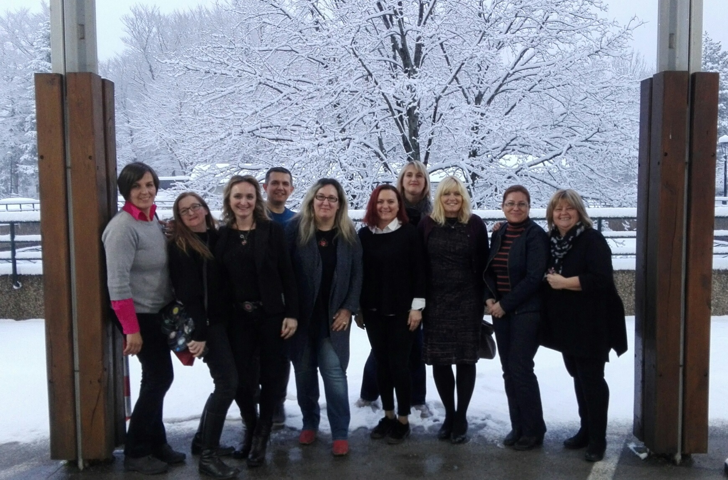
eTwinning ambasadori
TKO SU ETWINNING AMBASADORI?
Vanjski suradnici Agencije za mobilnost i programe EU
Iskusni odgojno-obrazovni djelatnici i voditelji projekata koji prenose stručne sadržaje i znanja o eTwinningu
Dobitnici eTwinning oznaka kvalitete i nagrada
Mreža 10 eTwinning ambasadora različitih odgojno-obrazovnih profila
ZADAĆE I OVLASTI ETWINNING AMBASADORA:
pružati podršku potencijalnim i registriranim korisnicima eTwinninga
organizirati izlaganja, info dane, radionice i mrežne seminare
promovirati eTwinning i program Erasmus+ te predstavljati eTwinning projekte kao primjere dobre prakse

Slide 21
Kako početi?
Pozvati na suradnju
Formirati tim – pisana odluka
Pojedinačno istraživati prema interesima
Potaknuti na individualne mobilnosti i aktivnosti
Početi zajedno pisati jednostavnije projekte
Prezentirati na sjednicama
Ugraditi u školski kurikulum
Uključiti učenike
Svaka aktivnost i projekt je poticaj za sljedeći!

Slide 22
Uključite se i vi!
Osobno uključivanje
Dati svima priliku
Tamo gdje je moguće smanjiti druge obveze nastavnicima u projektu
Zajednički rad i povezivanje u bilo koje vrijeme na bilo kojem mjestu
Nova iskustva u zemljama EU i virtualnom okruženju
Nove ideje za primjenu u školi
Pozitivni imidž škole
…

Slide 23
Hvala na pažnji!
Pitanja?

